Slide 1

▶
YouTube
急上昇ランキング
TOP 5
2026年11月03日
ずんだもんと一緒に見ていくのだ！

Slide 2


#5
劇場版「虎に翼」予告② 主題歌 米津玄師「こんにちはごきげんよう！」【2027…
📺 東宝MOVIEチャンネル
👁 54万回 👍 7,462
▲ QRコードで視聴

Slide 3

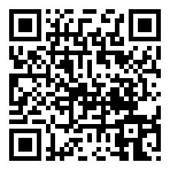
#4
爆裂愛しすぎて滅！(Crazy Mashup by TeddyLoid)
📺 M!LK - Topic
👁 48万回 👍 3万
▲ QRコードで視聴

Slide 4


#3
今話題の「争わない、順位もない、誰も傷つかない」平和で優しいゲーム『 サンリオ …
📺 キヨ。
👁 101万回 👍 1万
▲ QRコードで視聴

Slide 5
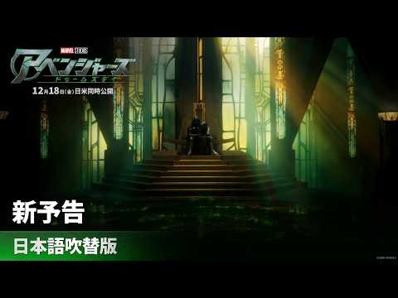

#2
「アベンジャーズ／ドゥームズデイ」新予告＜日本語吹替版＞｜12月18日(金)劇場…
📺 マーベル公式
👁 27万回 👍 3,479
▲ QRコードで視聴

Slide 6


🏆 NO.1 🏆
BE:FIRST / NOW U KNOW -Music Video-
📺 BE:FIRST Official
👁 159万回 👍 5万
▲ QRコードで視聴

Slide 7
以上！
YouTube急上昇
TOP5でした！
チャンネル登録・
いいね！よろしくなのだ🌿
また明日もお楽しみに！

